Slide 1
Муниципальное казенное общеобразовательное учреждение
Козловская средняя общеобразовательная школа
(структурное подразделение детский сад)
Бутурлиновского муниципального района
Воронежской области
Фотоотчёт о проделанной работе в рамках экологической
акции «Чистая Земля»
Выполнил: старший воспитатель
Титова Л.Ю.
Козловка
2017 г.

Slide 2
Наименование района | Название образовательного учреждения | Дата проведения мероприятия | Количество человек, принявших участие в акции «Скворушка»
Бутурлиновский муниципальный район | Муниципальное казенное общеобразовательное учреждение Козловская средняя общеобразовательная школа МКОУ Козловская СОШ структурное подразделение детский сад | 05.06.2017 г. -13.06.2017 г. | 72

Slide 3
13 июня в МКОУ Козловская СОШ прошёл заключительный этап акции «Чистая Земля. Чисто там, где не мусорят!» Детки из структурного подразделения детский сад вместе с ребятами из пришкольного лагеря «Луч» раздавали памятки родителям, односельчанам и призывали не мусорить, не загрязнять природу, содержать в чистоте родное село и всю нашу Землю.
Ребята долго готовились к театрализованному представлению «Медвежонок и зайчонок», которое показали малышам. После просмотра дети поняли на примере зверюшек к чему приводит привычка мусорить и пообещали никогда так себя не вести, охранять и беречь природу.

Slide 4
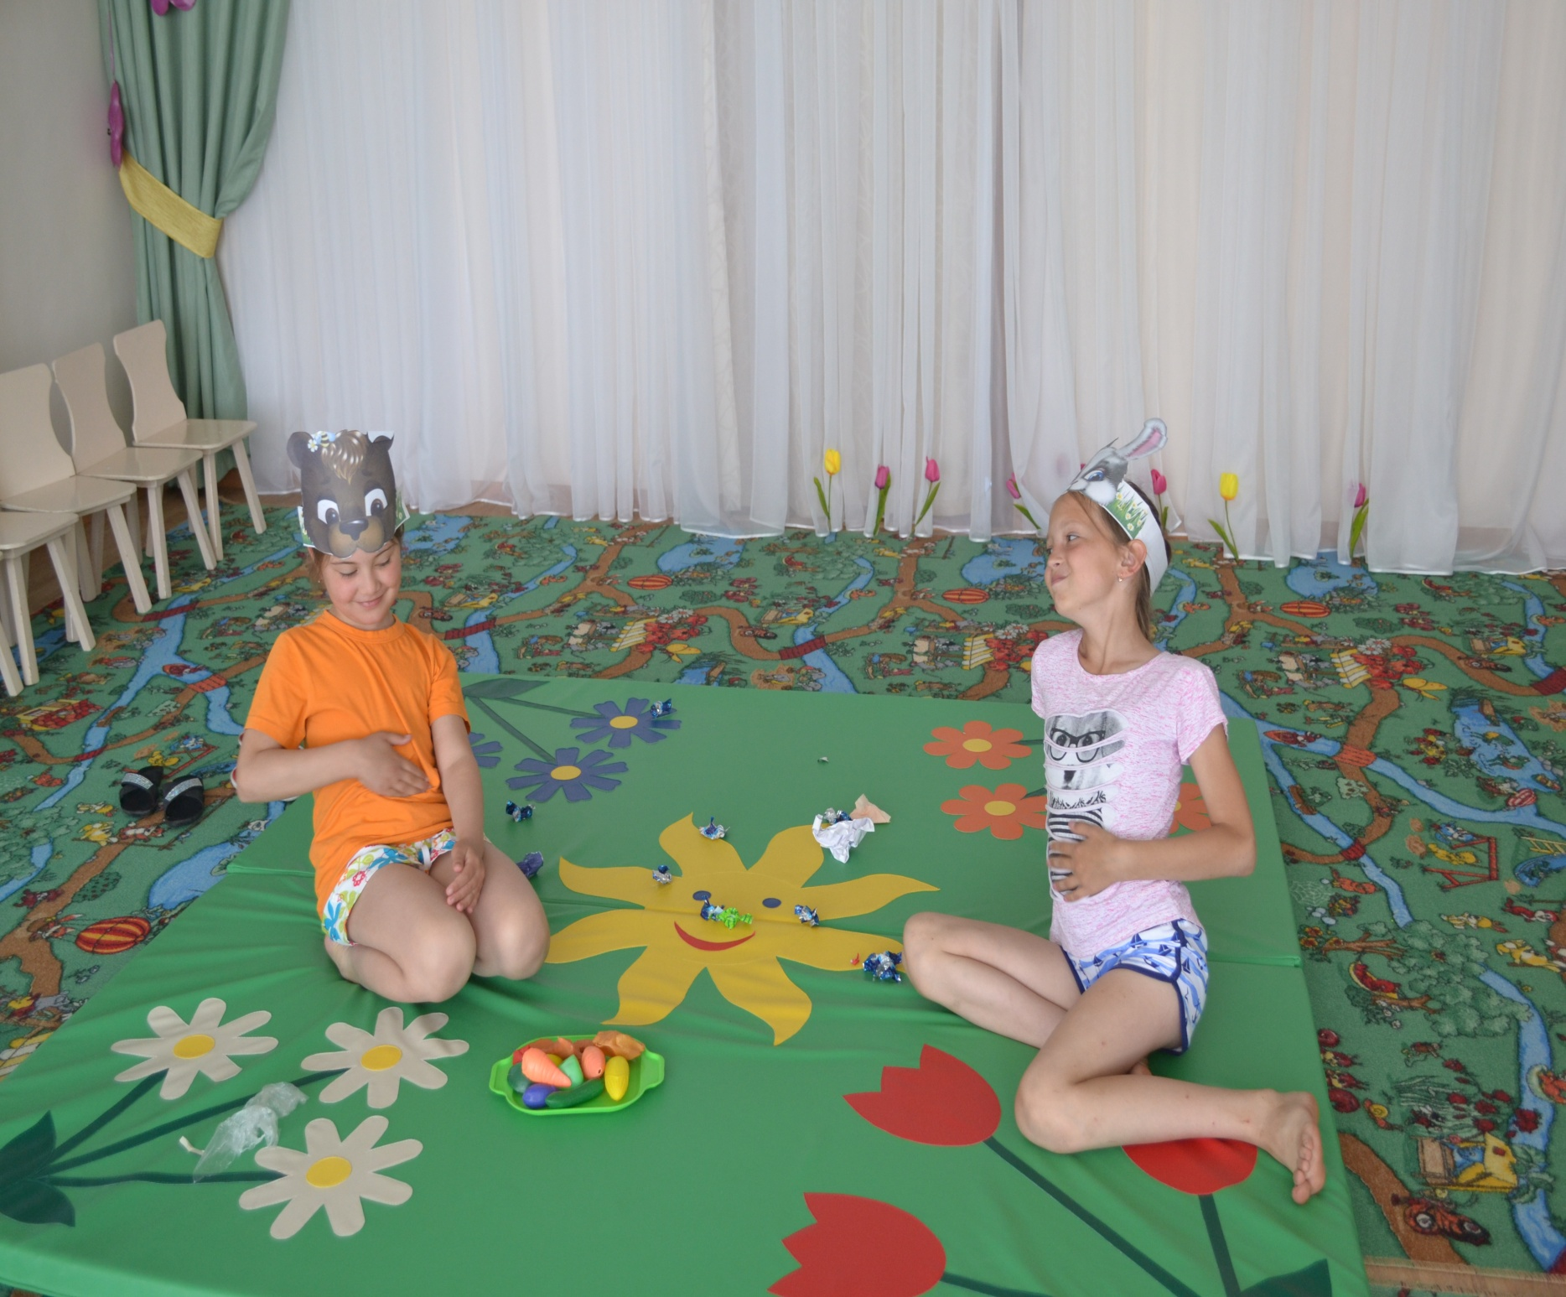

Slide 5
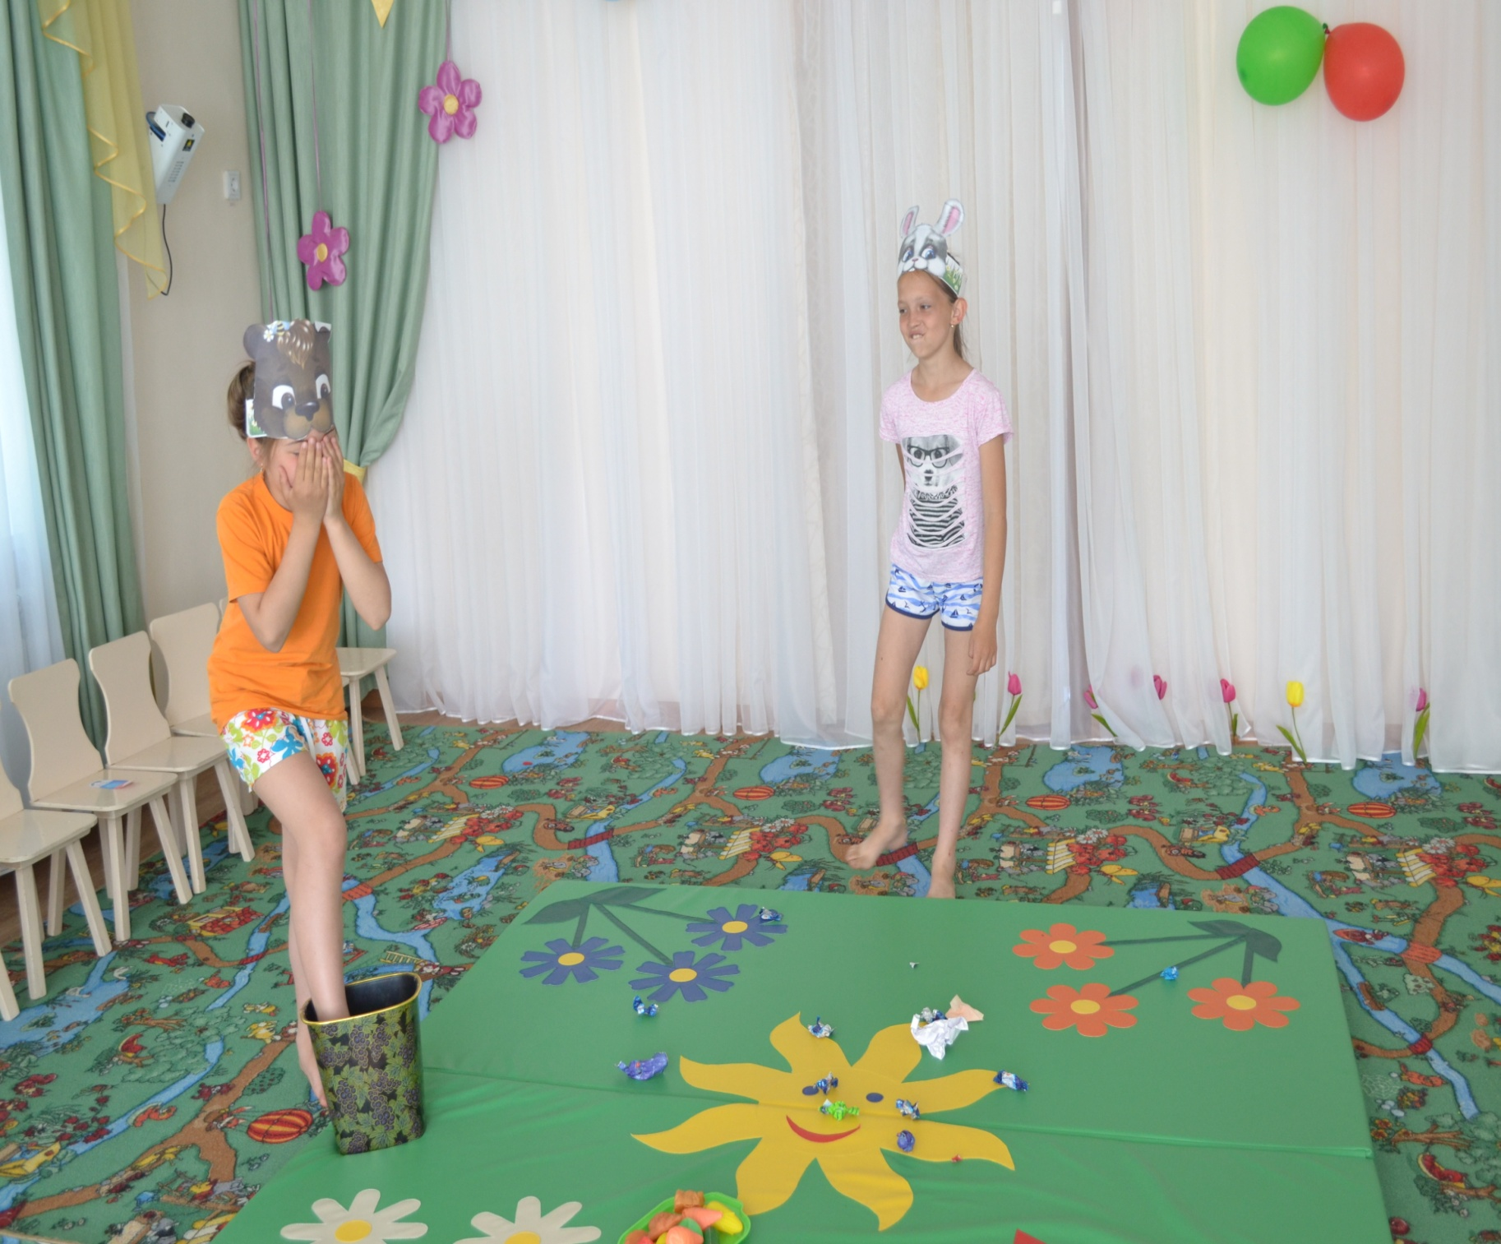

Slide 6
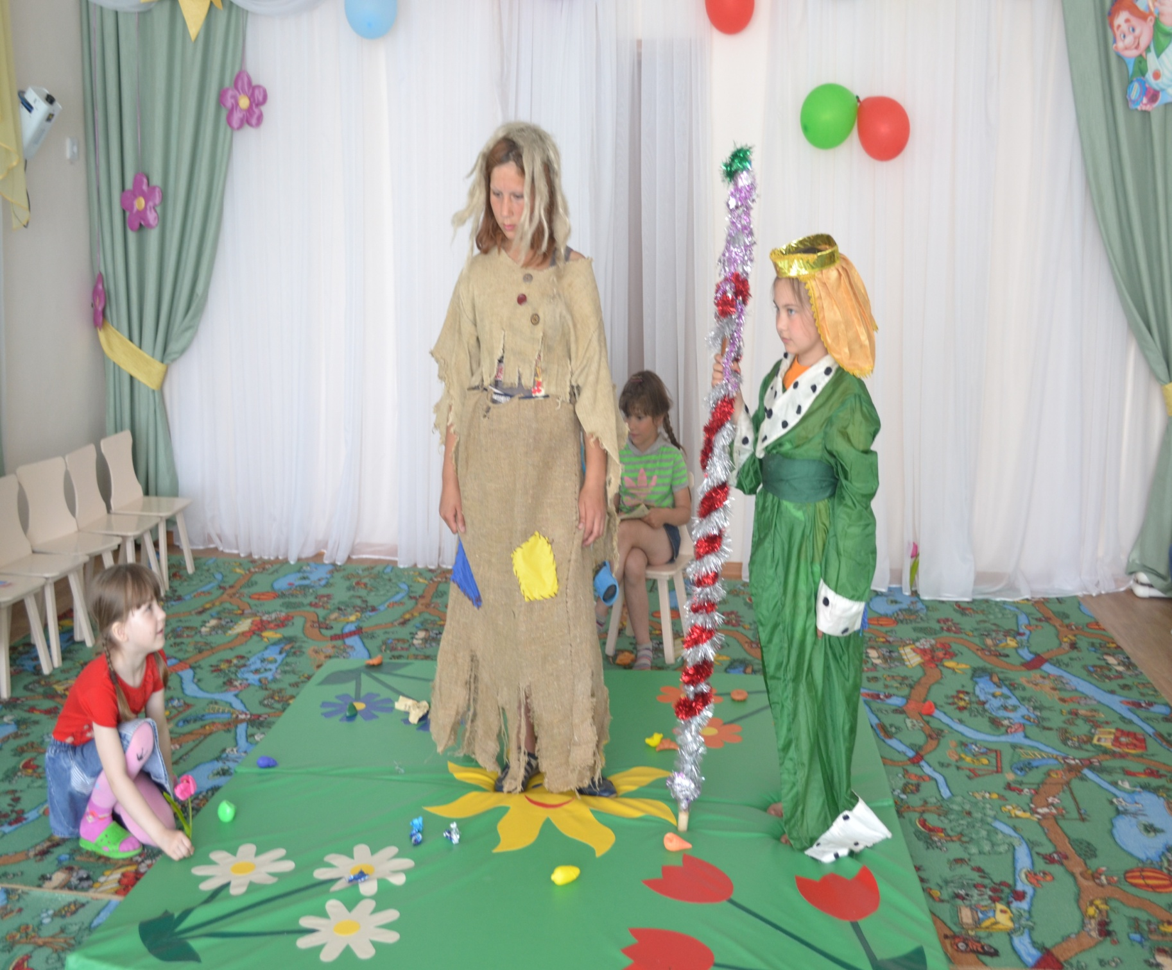

Slide 7
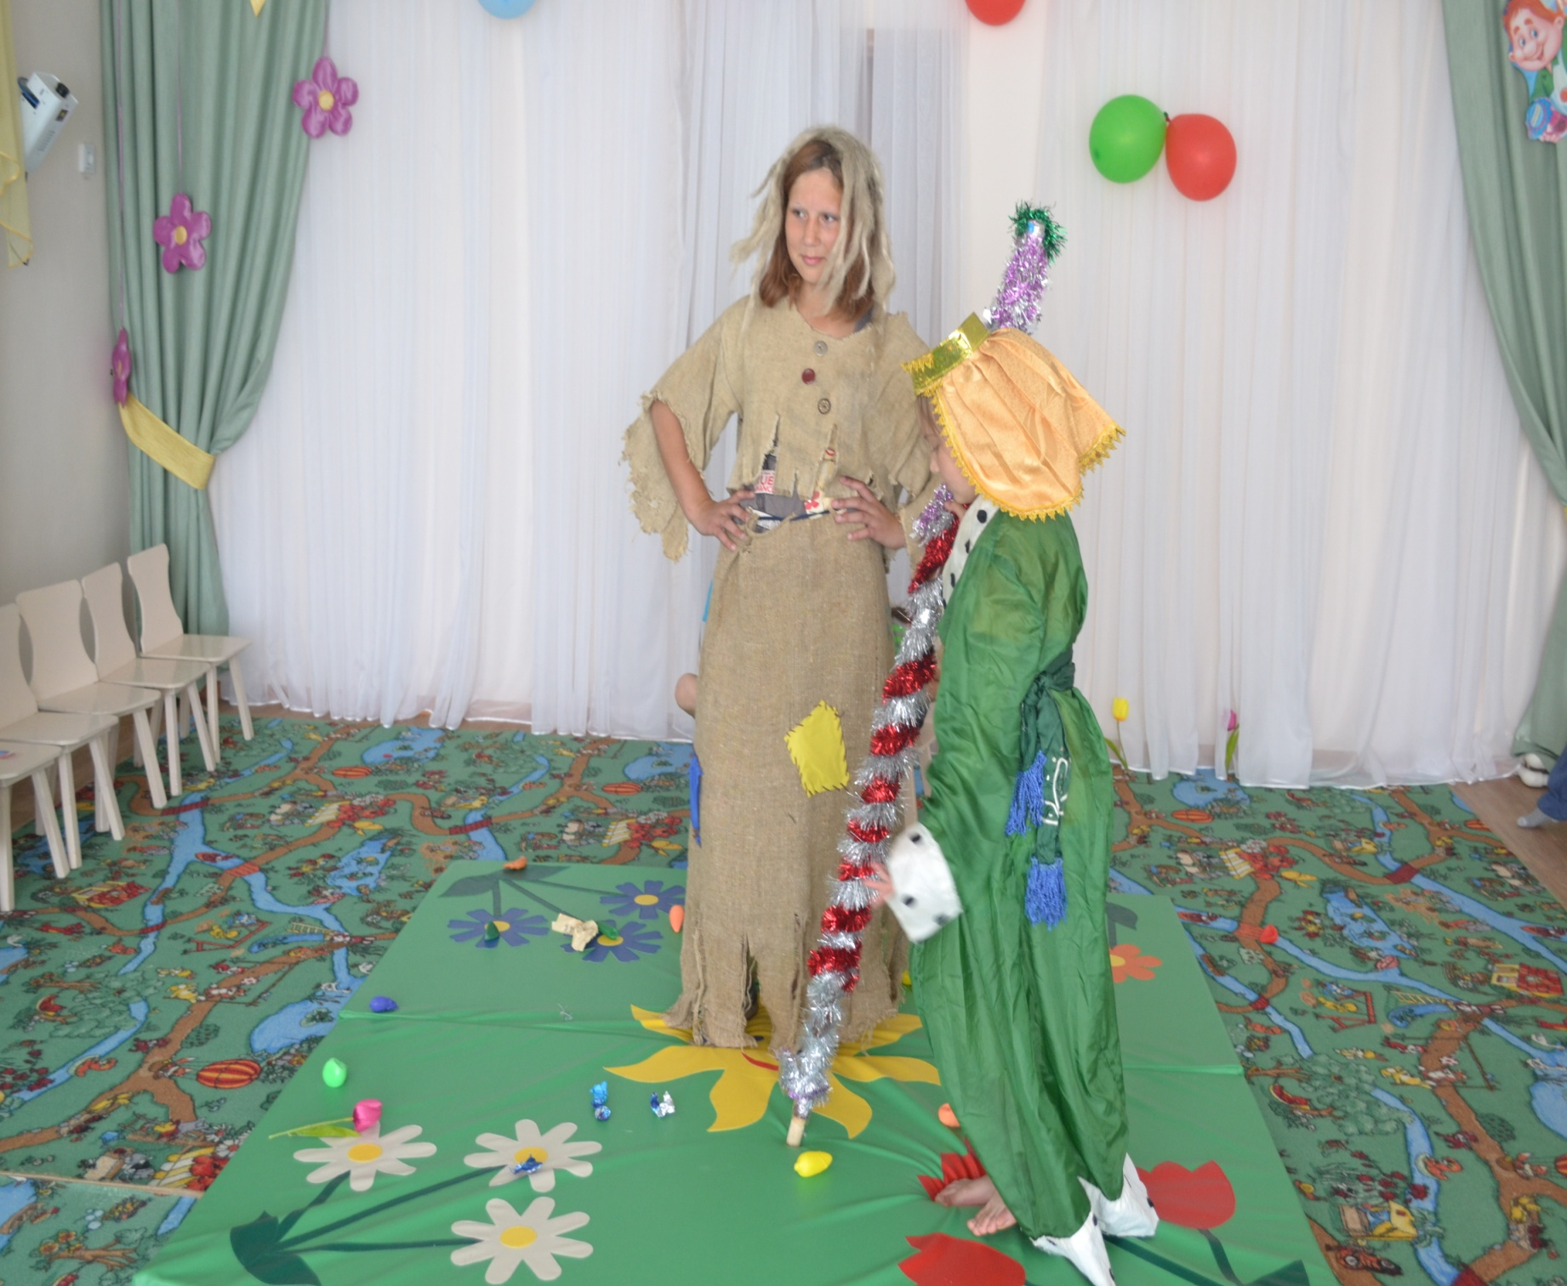

Slide 8
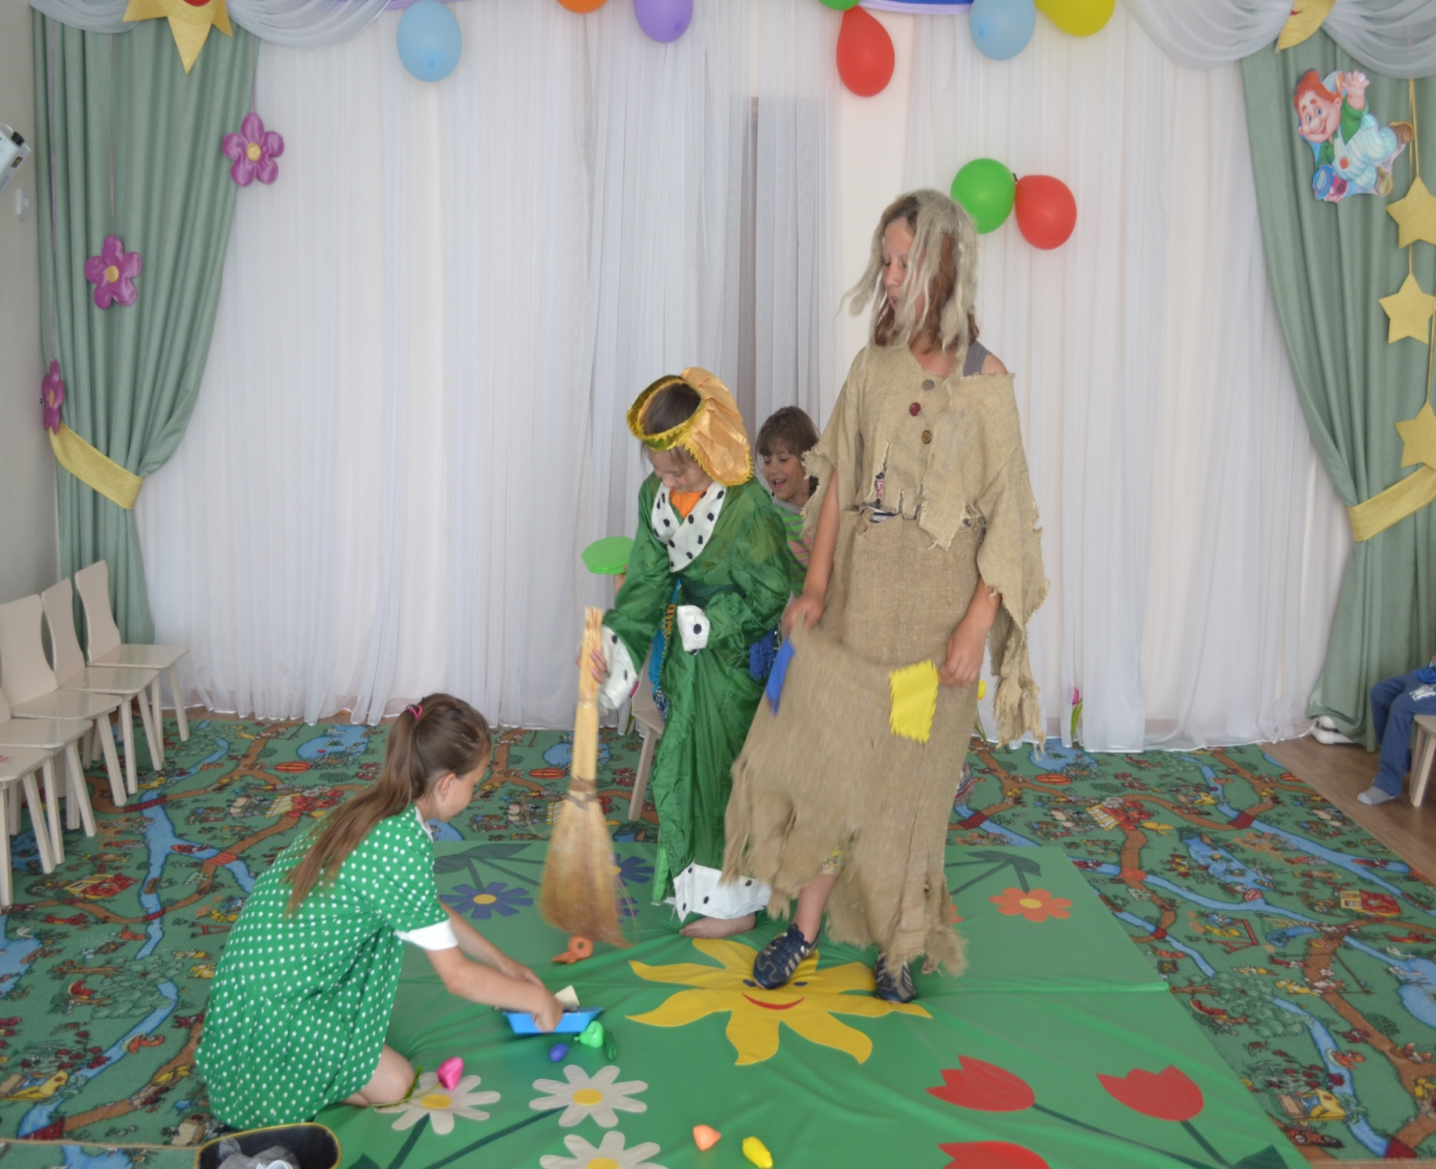

Slide 9
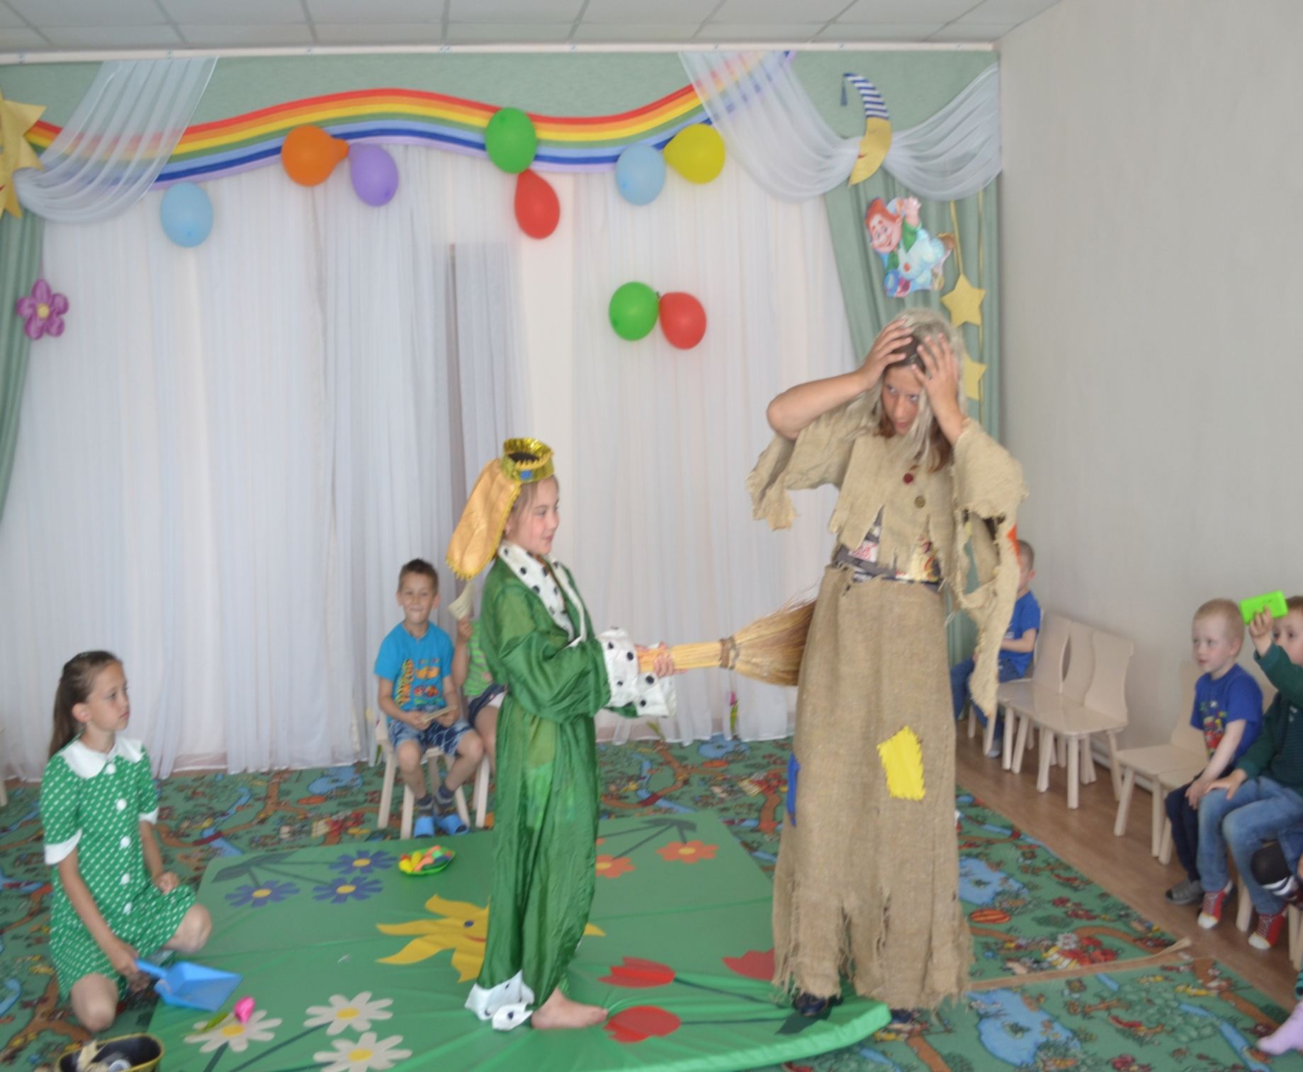

Slide 10
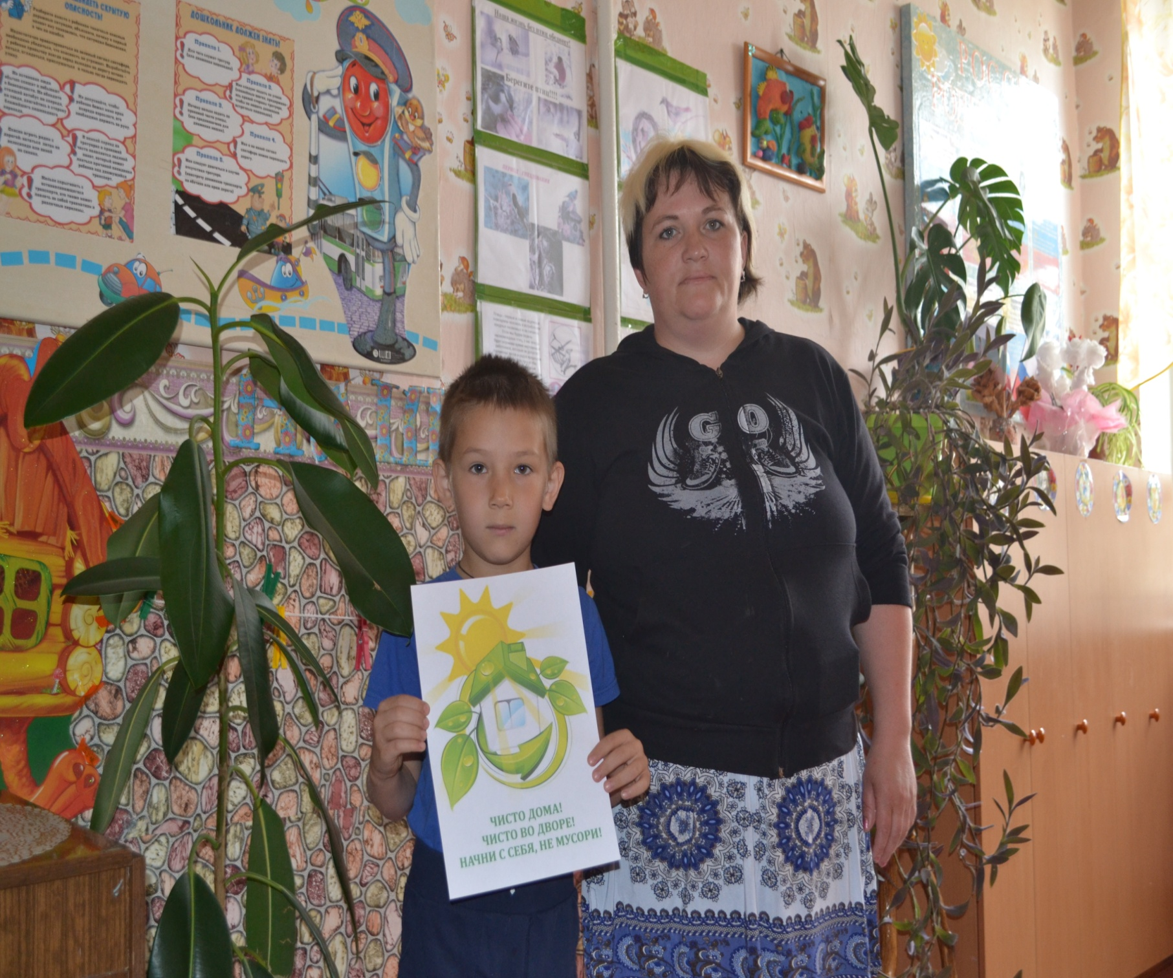

Slide 11
